Slide 1

MÓDULO 10 · ELETROMAGNETISMO · AULA 154
Corrente Alternada
Tensão que oscila no tempo
Corrente Alternada (Conceitos básicos e fasores)

Slide 2
Para começar
Quando dizem que a tomada tem 220V, esse valor é sempre exatamente 220V, o tempo todo?
POSSOR · Eletromagnetismo · Aula 154
2

Slide 3
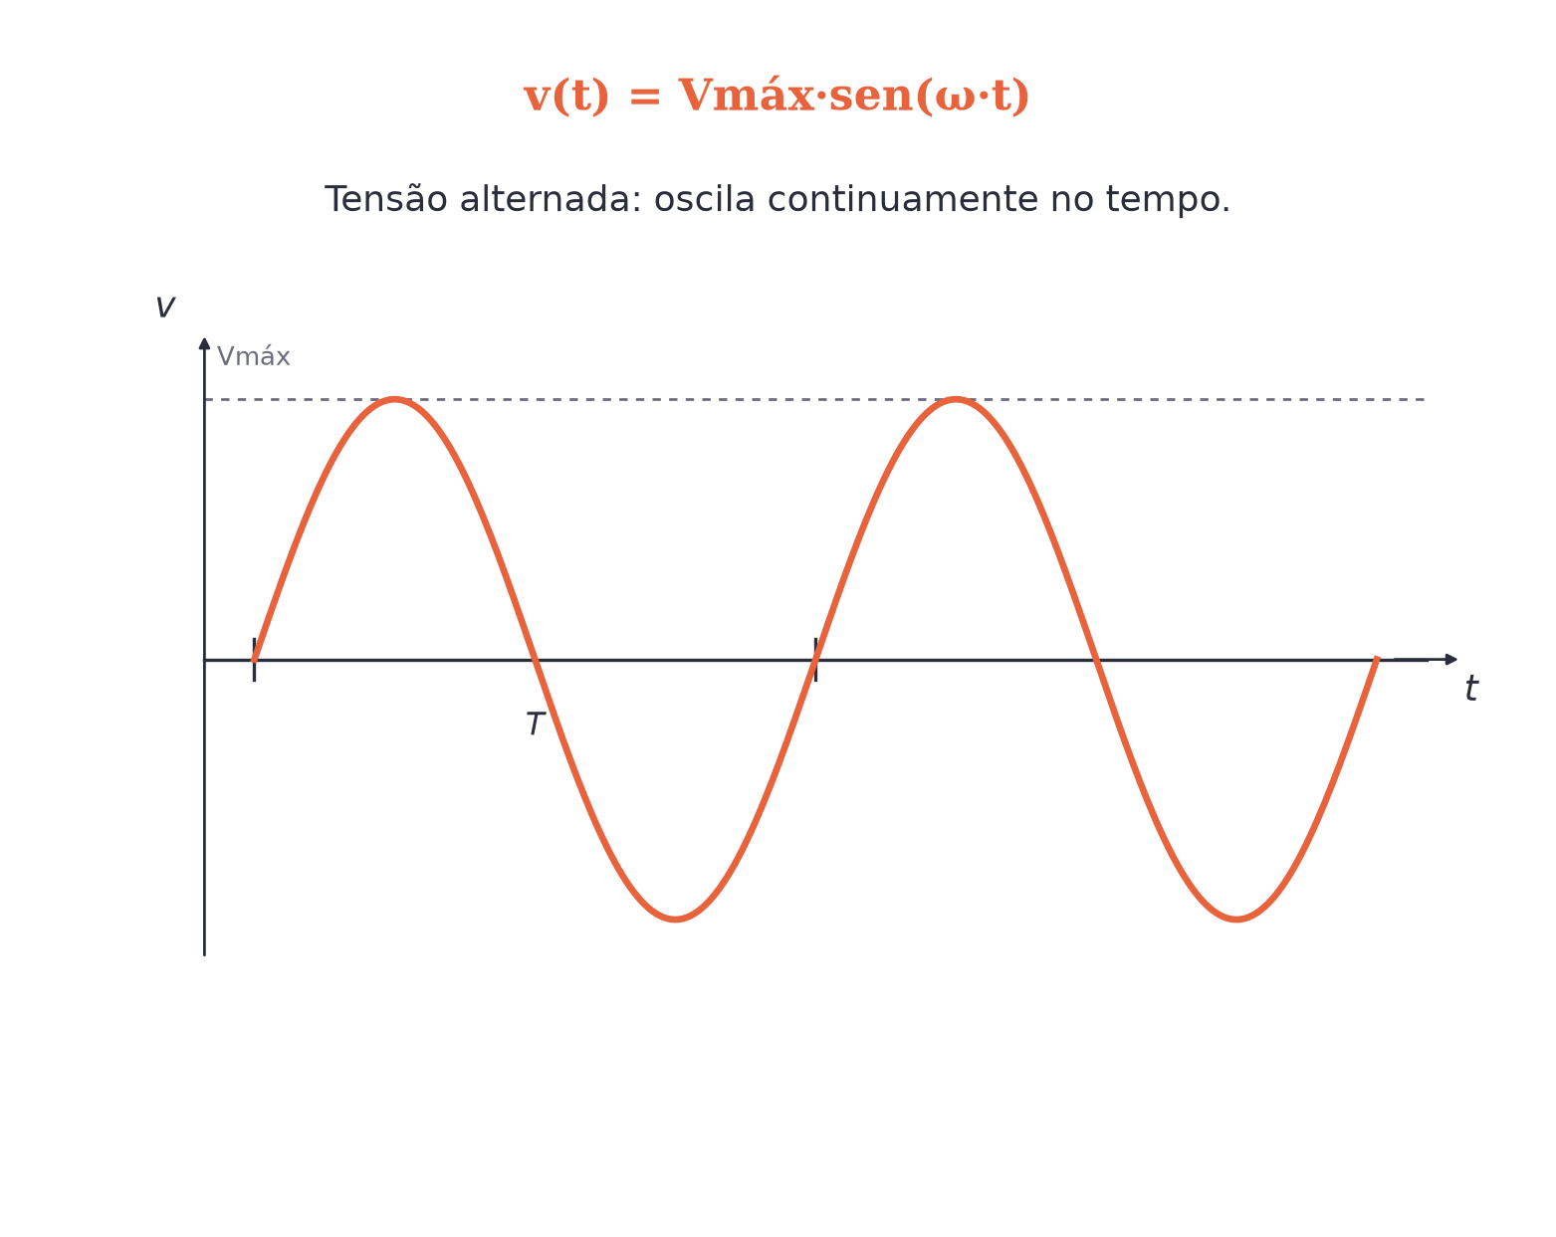
O conceito central
v(t)=Vmáx·sen(ω·t). A tensão da rede oscila continuamente — 220V é o valor EFICAZ, não o máximo.
POSSOR · Eletromagnetismo · Aula 154
3

Slide 4
Como funciona
Do máximo ao eficaz:
• ω=2·π·f=2·π/T
• Vef=Vmáx/√2
POSSOR · Eletromagnetismo · Aula 154
4

Slide 5

Cuidado com essa armadilha
Vmáx não é 220V — é Vef×√2 ≈ 311V. O valor eficaz é sempre menor que o valor máximo.
POSSOR · Eletromagnetismo · Aula 154
5

Slide 6
Exemplo resolvido
Rede elétrica brasileira, Vef=220V.
Vmáx=Vef×√2
Vmáx=220×1,41
Vmáx≈311V
POSSOR · Eletromagnetismo · Aula 154
6

Slide 7
Roteiro de hoje
1
Pergunta inicial
2
v(t)=Vmáx·sen(ω·t)
3
Fasores: vetor girante
4
Exercícios
POSSOR · Eletromagnetismo · Aula 154
7

Slide 8

Hora dos Exercícios — Fixação
QUESTÃO 1
Escreva a expressão da tensão alternada em função do tempo, identificando cada grandeza.
💡 Dica
Nunca confunda o valor eficaz (o que o multímetro mostra) com o valor máximo instantâneo.
POSSOR · Eletromagnetismo · Aula 154
8

Slide 9

Gabarito e Encerramento
Resposta
v(t) = Vmáx·sen(ω·t), onde v(t) é a tensão instantânea, Vmáx é a tensão máxima (de pico) e ω é a frequência angular.
Resumo da Aula
O valor eficaz representa o efeito médio equivalente — mesmo aquecimento que uma tensão contínua.
• No Brasil, a rede oscila a 60Hz, ou seja, 60 ciclos completos por segundo.
Próxima aula: Indutores e Circuitos RLC (Introdução à reatância).
POSSOR · Eletromagnetismo · Aula 154
9

